Slide 1
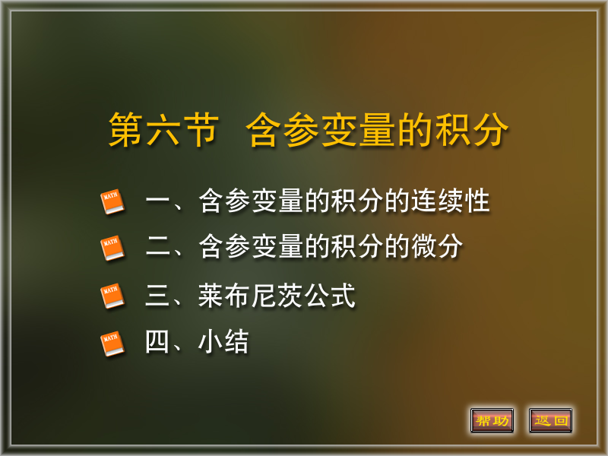

Slide 2







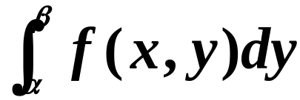

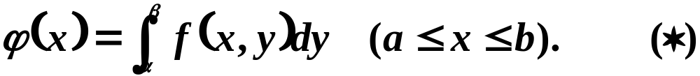
一、含参变量积分的连续性
设函数 是在矩形
上的连续函数. 在 上任意确定 的一个值, 于是
是变量 在 上的一个一元连续函数,
从而积分
存在,
这个积分的值依赖于取
定的 值.
当 的值改变时,一般来说这个积分的值也
跟着改变. 这个积分确定一个定义在
上的 的函
数,
我们把它记作
即

Slide 3
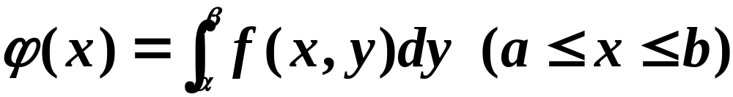



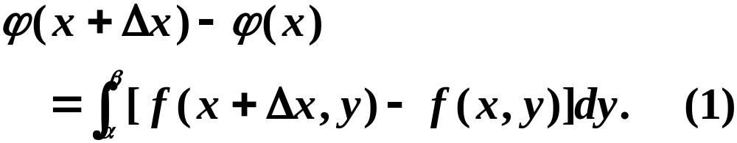
这里变量 在积分过程中是一个常量，通常称它为参变量.
定理1 如果函数 在矩形
上连续，那么由积分
确定的函数 在 上也连续.
证
设 和 是 上的两点，则

Slide 4







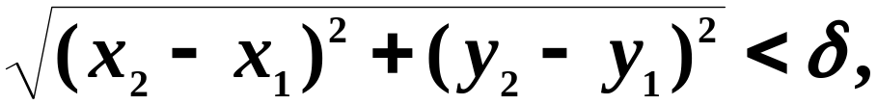
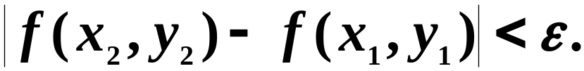


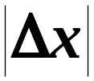
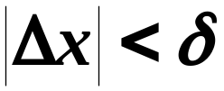
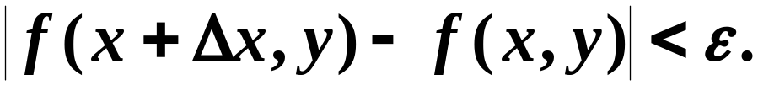
由于 在闭区域 上连续，从而一致连续.
因此对于任意取定的 ,存在 ,使得对于 内的任意两点 及 ,只要它们之间的距离小于 ,即
就有
因为点 与 的距离等于 ,所以当
时,就有
于是由（1）式有

Slide 5
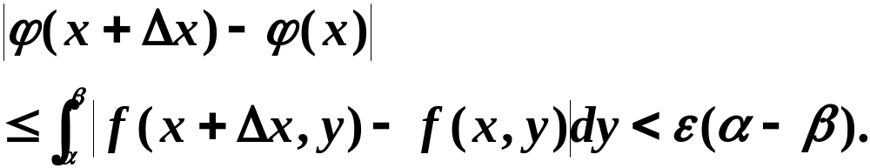
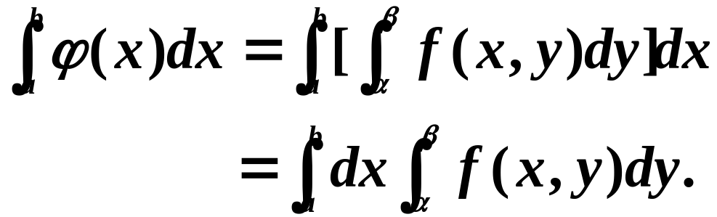
所以 在 上连续. 定理得证
注
既然函数 在 上连续,那么它在 上的积分存在,这个积分可以写为
右端积分式函数 先对 后对 的二次积分.

Slide 6

定理2 如果函数 在矩形
上连续,则
公式（2）也可写成

Slide 7
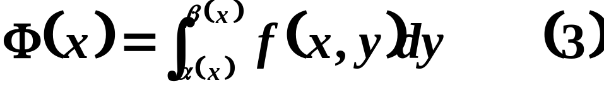
我们在实际中还会遇到对于参变量 的不同的值，积分限也不同的情形，这时积分限也是参变量 的函数.这样,积分
也是参变量 的函数.下面我们考虑这种更为广泛地依赖于参变量的积分的某些性质.

Slide 8



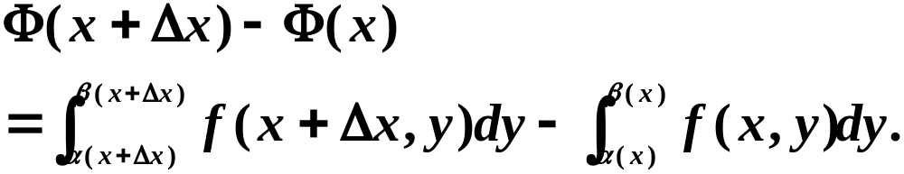
定理3 如果函数 在矩形
上连续，又函数 与 在区间 上连续，
并且
则由积分（3）确定的函数 在 上也连续.
证
设 和 是 上的两点，则

Slide 9
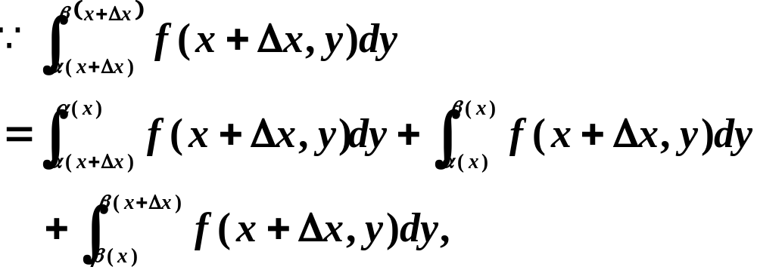
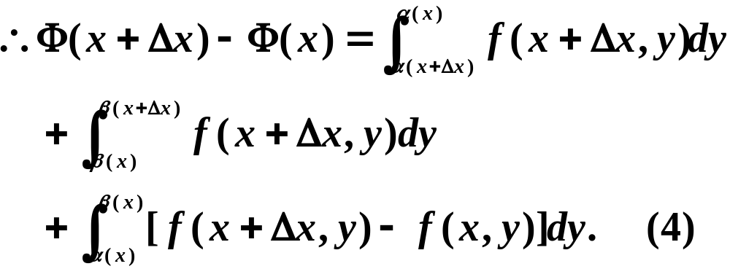

当 时，上式右端最后一个积分的积分限不变，

Slide 10
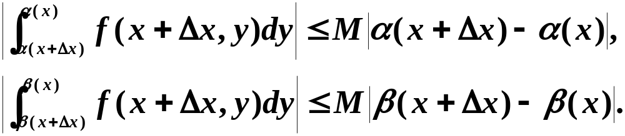

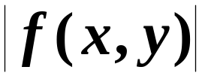
根据证明定理1时同样的理由，这个积分趋于零.又
其中 是 在矩形 上的最大值. 根据 与 在 上连续的假定，由以上两式可见， 当 时，（4）式右端的前两个积分都趋于零. 于是，当 时，
所以函数 在 上连续. 定理得证

Slide 11

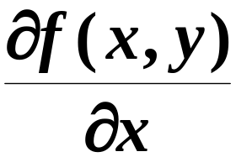
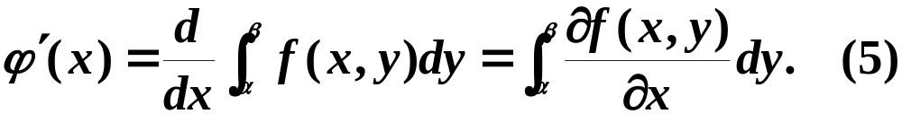
二、含参变量的函数的微分
下面考虑由积分(*)确定的函数 的微分问题.
定理4 如果函数 及其偏导数 都在
矩形 上连续,那么由积分(1)确定的函数 在 上可微分,并且

Slide 12
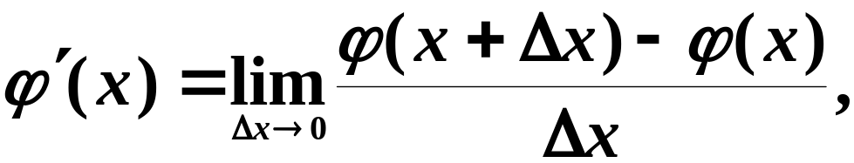

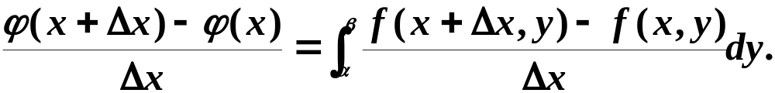

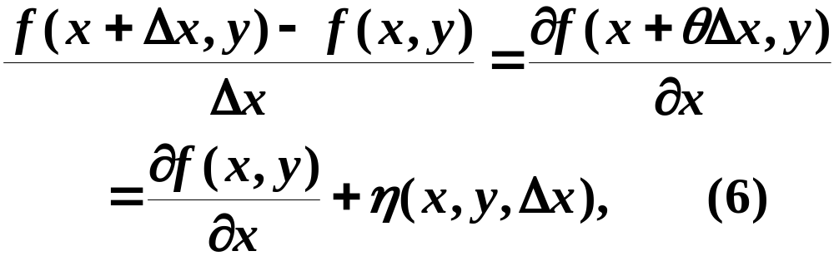
证
因为
为了求 ，先利用公式(1)作出增量之比
由拉格朗日中值定理，以及 的一致连续性，我们有

Slide 13



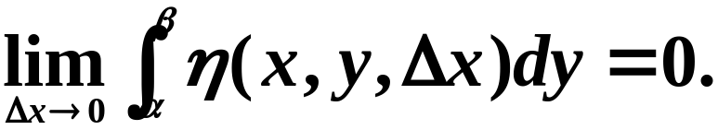
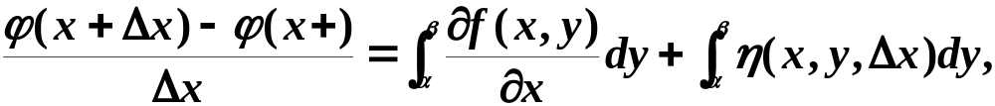
其中 ， 可小于任意给定的正数 ，只要
小于某个正数 . 因此
这就是说
综上所述有
令 取上式的极限，即得公式（5）.

Slide 14
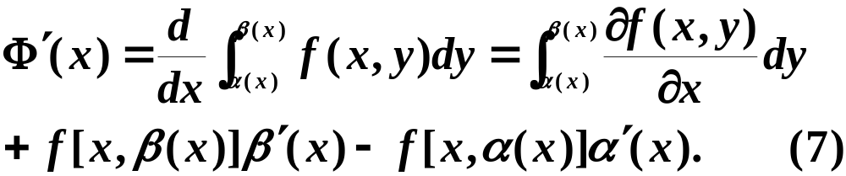
三、莱布尼茨公式
定理5 如果函数 及其偏导数 都在
矩形上 连续，又函数 与 在区间 上可微，并且
则由积分(3)确定的函数 在 上可微，并且

Slide 15
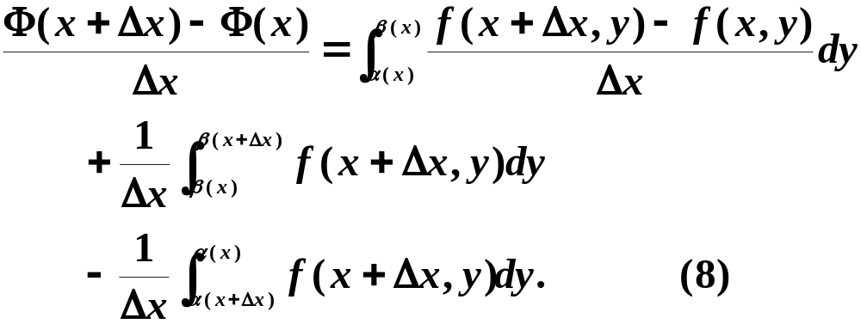
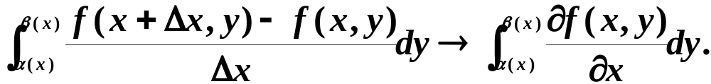
证
由(4)式有
当 时，上式右端的第一个积分的积分限不变，则

Slide 16
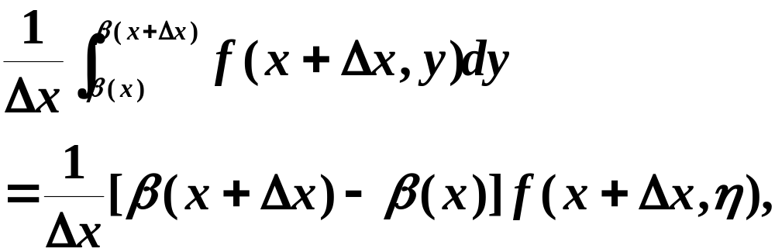


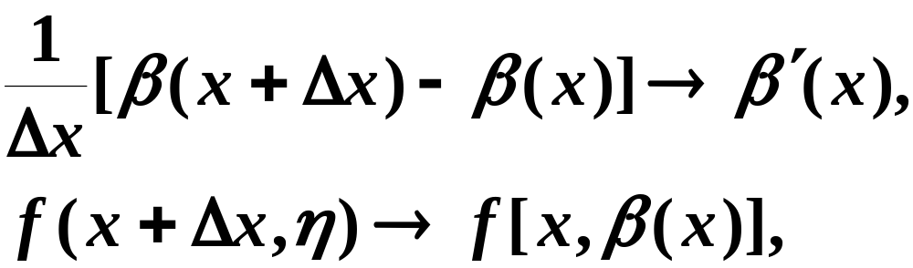
对于(8)右端的第二项，应用积分中值定理得
其中 在 与 之间. 当 时,

Slide 17
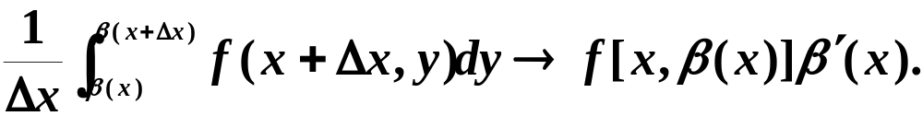
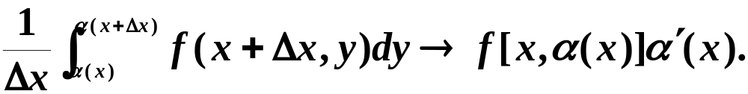
于是
类似地可证,当 时,
因此，令 ，取(8)式的极限便得公式(7).
公式(7)称为莱布尼茨公式.

Slide 18
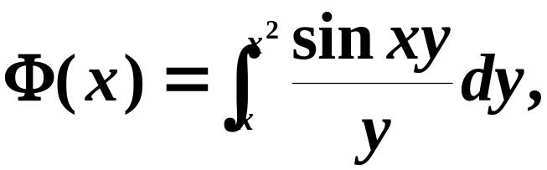

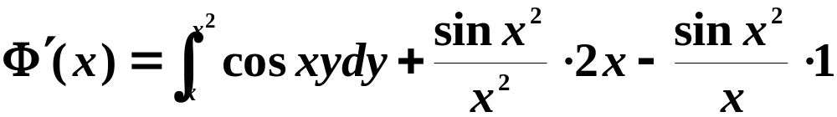
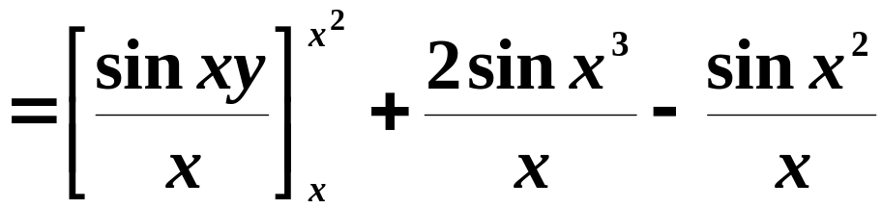
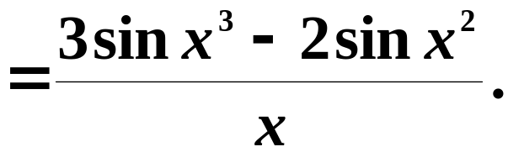
例1
设
求
解
应用莱布尼茨公式，得

Slide 19
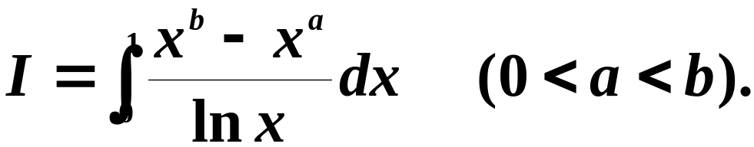
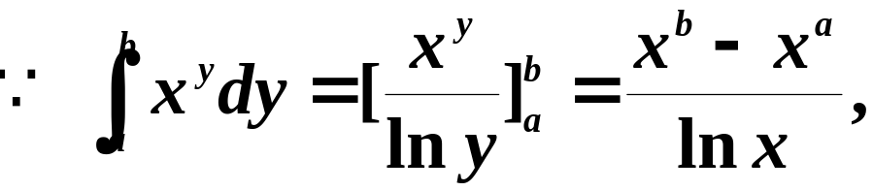
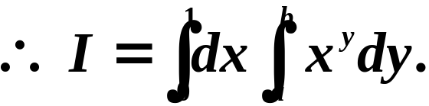


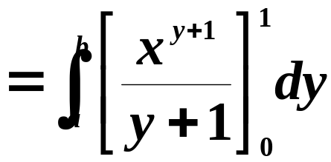
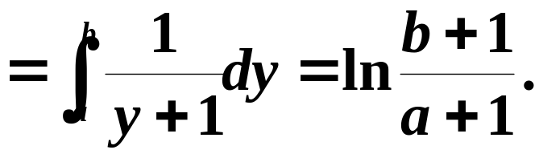
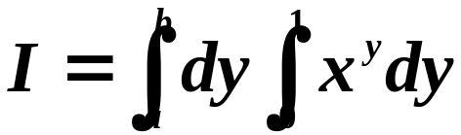
例2 求
解
这里函数 在矩形
上连续，根据定理2，可交换积分次序，由此有

Slide 20
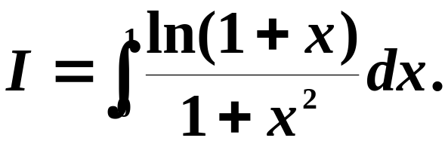

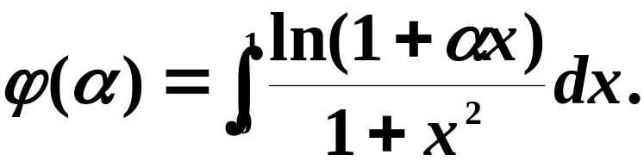

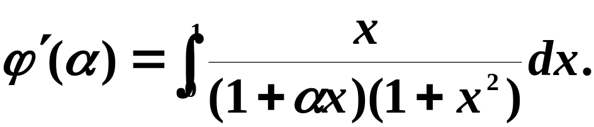
例3 计算定积分
解
考虑含参变量 的积分所确定的函数
显然， 根据公式(5)得

Slide 21
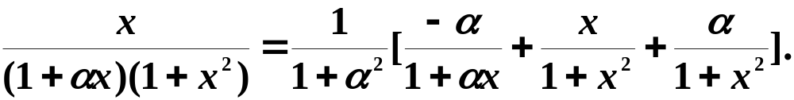
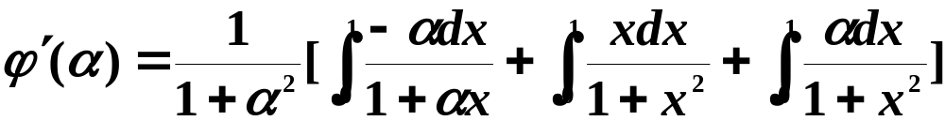
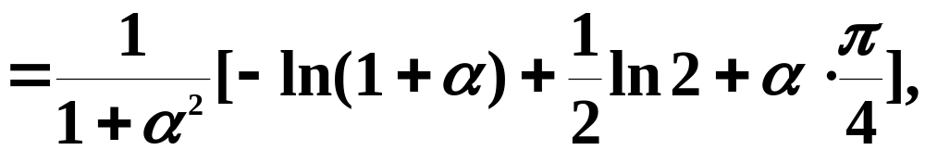
把被积函数分解为部分分式,得到
于是

Slide 22

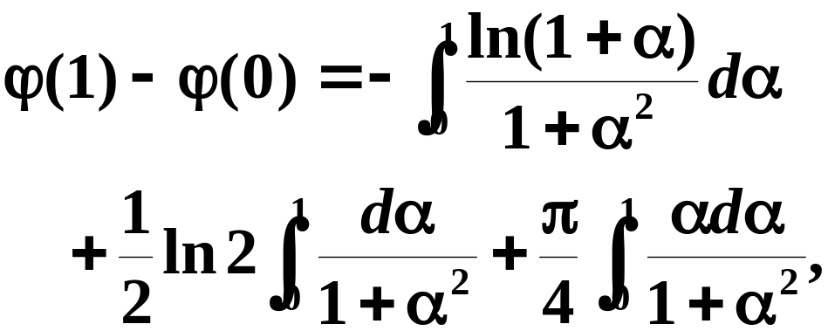
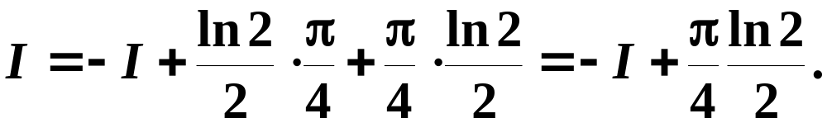

上式在 上对 积分,得到
即
从而

Slide 23
四、小结
1、含参变量的积分所确定的函数的定义 ；
2、含参变量的积分所确定的函数的连续性；
3、含参变量的积分所确定的函数的微分；
4、莱布尼茨公式及其应用.

Slide 24




练 习 题

Slide 25



练习题答案

